Slide 1
Diplomová práce
Využití holofonního prostorového zvuku
pro účel rozšířené reality
Bc. Tomáš Mudruňka
Ing. Josef Pavlíček, Ph.D.
KII PEF ČZU – Praha 2017

Slide 2
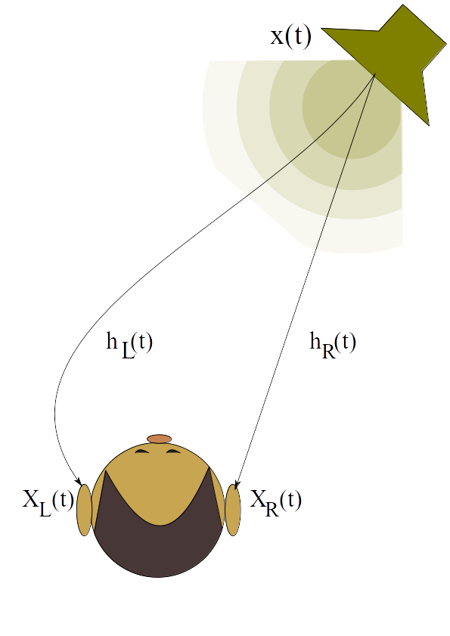
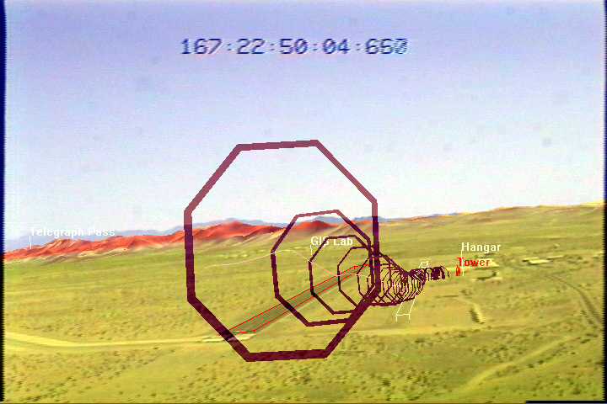
Cíle práce
Prostudovat možnosti využití prostorového zvuku pro AR
Demonstrovat využití na mobilní aplikaci

Slide 3
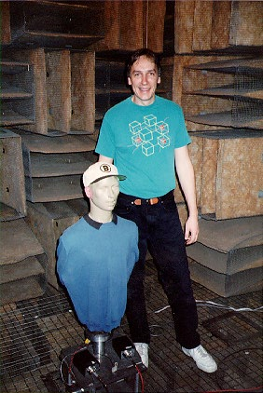
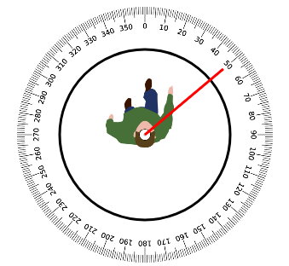
Použitá data
HRIR model z multimediální laboratoře MIT
  KEMAR, Bill Gardner a Keith Martin
Vlastní měření na lidech

Slide 4
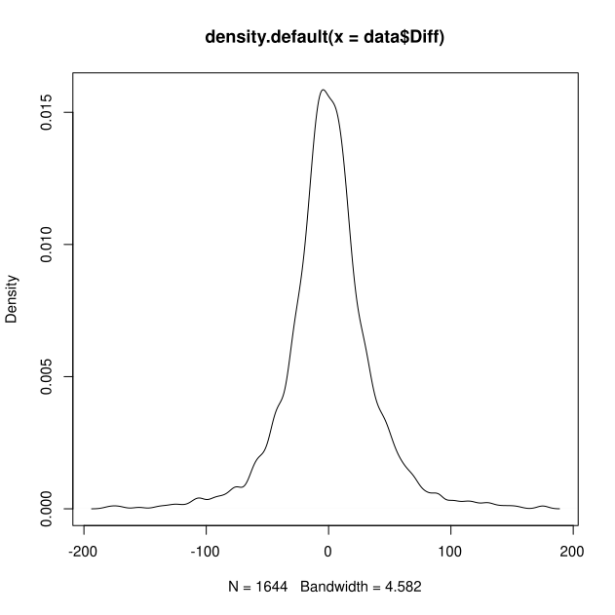
Výsledky měření
Přes 1000 naměřených
absolutních úhlových odchylek (MAE)
Výsledky zpracovány pomocí R
Odhalena chybná měření
  Obráceně nasazená sluchátka
Hustota pravděpodobnosti MAE:

Slide 5
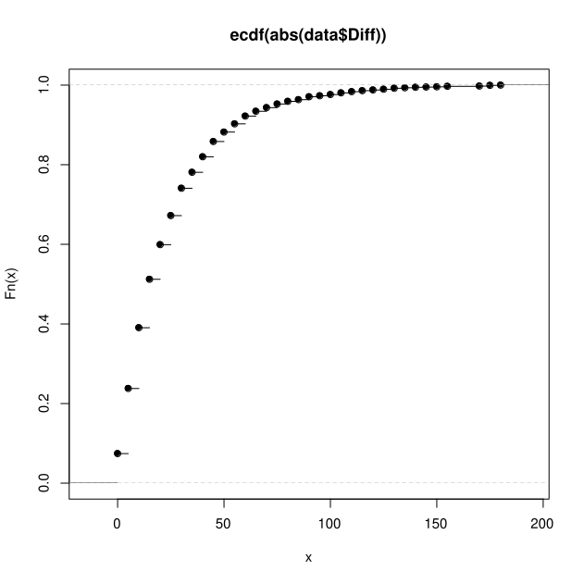
Statistické výsledky
Kumulativní distribuční funkce absolutních úhlových odchylek (ECDF)
Důležité body ECFD
  pro MAE <= 22.5°, ECDF = 60%
  pro MAE <= 45°, ECDF = 86%
  pro MAE <= 90°, ECDF = 97%

Slide 6
Interpretace výsledků
Sever od jihu rozlišíme s pravděpodobností 97%
  (dostatečné při hladině významnosti α = 0.05)
Všechny 4 světové strany rozlišíme s pravděpodobností 86%
4 světové strany a 4 vedlejší světové strany (např. severo-západ)
rozlišíme s pravděpodobností 60%
(v reálné aplikaci na to máme víc pokusů)

Slide 7
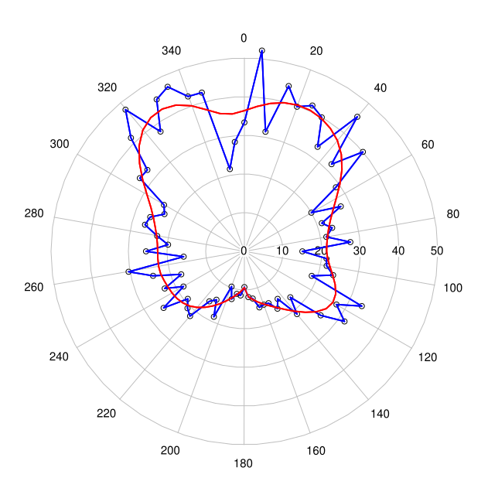
Dodatečná analýza výsledků po odevzdání práce
Závislost chyb na směru
V reálném využití kompenzována pohybem hlavy

Slide 8
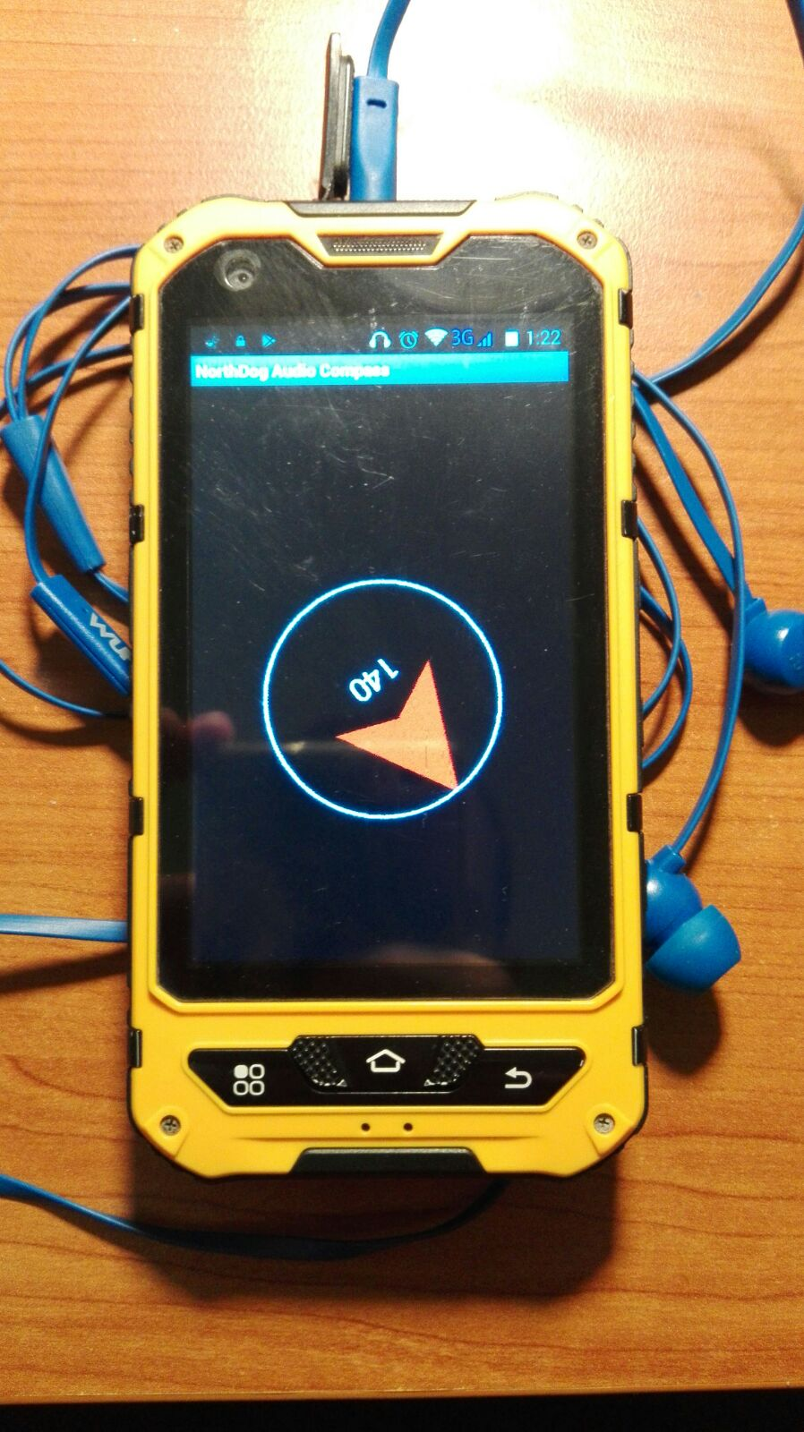
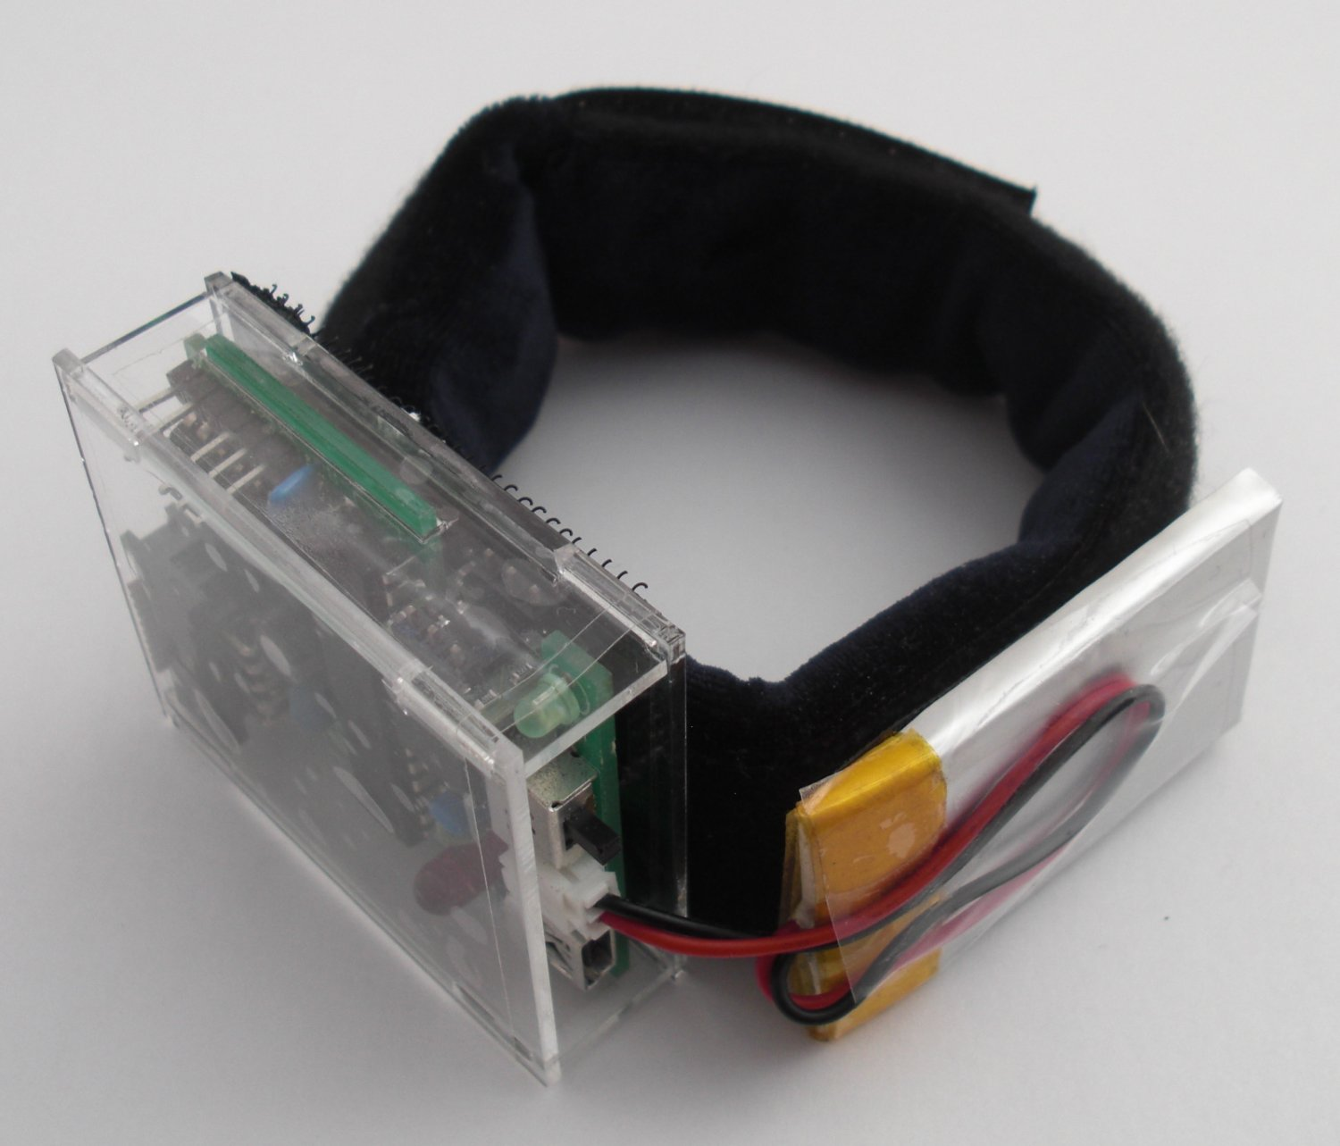
Mobilní aplikace
NorthDog Audio Compass
Pro Android
Zatím ve fázi prototypu
Vývoj pokračuje
Inspirace NorthPaw

Slide 9
Vybrané zdroje
GARDNER, Bill, MARTIN, Keith, „HRTF Measurements of a KEMAR DummyHead Microphone” [online], 2000, [cit. 23.11.2017], Dostupné z: sound.media.mit.edu/resources/KEMAR.html
BEGAULT, D.R., „3D sound for virtual reality and multimedia”, AP Professional, 1994
BLAUERT, J., „Spatial hearing: the psychophysics of human sound localization, MIT Press, 1997

